Slide 1
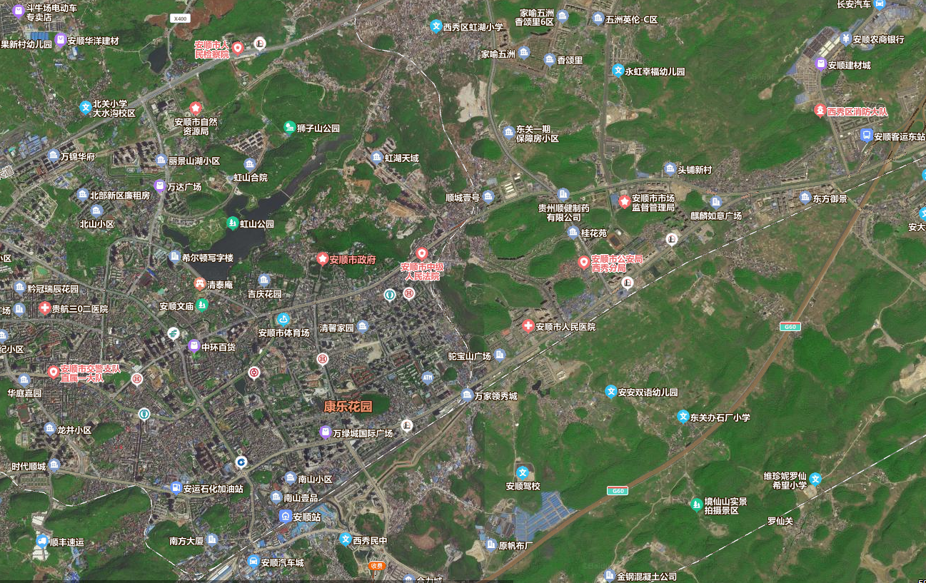
图例
 | 低风险区域：水深可能高过路缘石，建议避开积水区域通行
 | 中等风险区域：水深可以影响车辆通行，建议人员及车辆绕行
4
西秀区易涝点分布图
序号 | 易涝点位置名称 | 风险等级
1 | 火车站铁路立交桥路内涝点 | 中等风险区域
2 | 龙宫大桥片区内涝点 | 中等风险区域
3 | 太平小区内涝点 | 低风险区域
4 | 两可间内涝点 | 低风险区域
2
3
1

